Slide 1
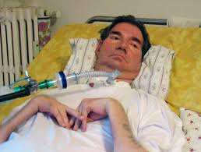
Di che cosa parliamo oggi?
« Vita è la donna che ti ama, il vento tra i capelli, il sole sul viso, la passeggiata notturna con un amico. Vita è anche la donna che ti lascia, una giornata di pioggia, l’amico che ti delude. [...] Purtroppo ciò che mi è rimasto non è più vita, è solo un testardo e insensato accanimento nel mantenere attive delle funzioni biologiche. »
(Piergiorgio Welby)
https://www.youtube.com/watch?v=HkzgfZBIKqk

Slide 2
Un po’ di brainstorming per cominciare: quali parole ti vengono in mente?
L’eutanasia

Slide 3
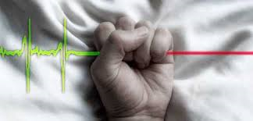
mercoledì, il primo novembre 2017
Titolo: Se favorevole o contraria all’eutanasia?
Espandere la conoscenza del vocabolario utile per parlare di eutanasia
Esprimere posizioni favorevoli o contrarie all’eutanasia
Giustificare la propria posizione con esempi
Per cominciare:
Secondo te l’eutanasia è un reato?

Slide 4
Eutanasia attiva diretta:
Quando il decesso è provocato tramite la somministrazione di farmaci che inducono la morte.
Eutanasia attiva indiretta:
Quando l'impiego di mezzi per alleviare la sofferenza (per esempio: l'uso di morfina) causa, come effetto secondario, la diminuzione dei tempi di vita.
Eutanasia passiva:
Quando è provocata dall'interruzione o dall'omissione di un trattamento medico necessario alla sopravvivenza dell'individuo (come nutrizione artificiale e idratazione artificiale).
Eutanasia volontaria:
Quando segue la richiesta esplicita del soggetto, espressa essendo in grado di intendere e di volere oppure mediante il cosiddetto testamento biologico.
Eutanasia non-volontaria:
Nei casi in cui non sia il soggetto stesso ad esprimere tale volontà ma un soggetto terzo designato (come nei casi di eutanasia infantile o nei casi di disabilità mentale).
Eutanasia involontaria:
Quando è praticata contro la volontà del paziente.
Suicidio assistito:
L'aiuto medico e amministrativo portato a un soggetto che ha deciso di morire tramite suicidio ma senza intervenire nella somministrazione delle sostanze.
Espandere la conoscenza del vocabolario utile per parlare di eutanasia
Esprimere posizioni favorevoli o contrarie all’eutanasia
Giustificare la propria posizione con esempi

Slide 5
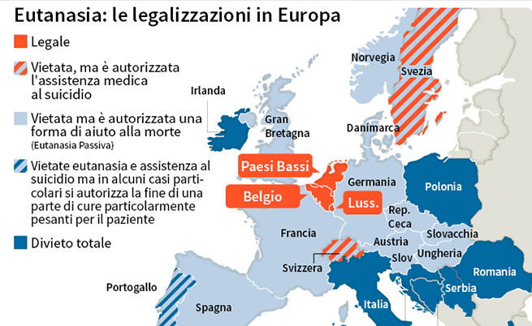
Espandere la conoscenza del vocabolario utile per parlare di eutanasia
Esprimere posizioni favorevoli o contrarie all’eutanasia
Giustificare la propria posizione con esempi

Slide 6
Leggi l’articolo sull’eutanasia e fai una lista di pro e contro:
Espandere la conoscenza del vocabolario utile per parlare di eutanasia
Esprimere posizioni favorevoli o contrarie all’eutanasia
Giustificare la propria posizione con esempi

Slide 7
Le frasi che seguono sono pro o contro l’eutanasia?
Espandere la conoscenza del vocabolario utile per parlare di eutanasia
Esprimere posizioni favorevoli o contrarie all’eutanasia
Giustificare la propria posizione con esempi

Slide 8
I compiti
Consider pro and cons of euthanasia.

